Slide 1


ค่ายทักษะคอมพิวเตอร์
MYSQL/PHP
คณะวิทยาศาสตร์และศิลปศาสตร์
มหาวิทยาลัยบูรพา วิทยาเขตจันทบุรี
ครั้งที่ 16 วันที่ 19-20 สิงหาคม 2560 ณ โรงเรียนเบญจมานุสรณ์ จันทบุรี

Slide 2

เนื้อหาบรรยาย
ความรู้เบื้องต้นเกี่ยวกับฐานข้อมูล
หน้า 2

Slide 3
Key
หน้า 3

Slide 4
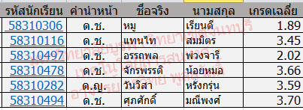
Primary Key
ที่ใช้ระบุให้กับข้อมูลที่มีความเป็นเอกลักษณ์หรือไม่ซ้ำกับข้อมูลในแถวอื่น ๆ เช่น รหัสบัตรประจำตัวนักเรียน
หน้า 4

Slide 5
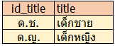
Foreign Key
มีไว้สำหรับเชื่อมโยงความสัมพันธ์ของตารางข้อมูลอย่างน้อย 2 ตาราง
หน้า 5

Slide 6
การสร้างฐานข้อมูล Databases
หน้า 6

Slide 7
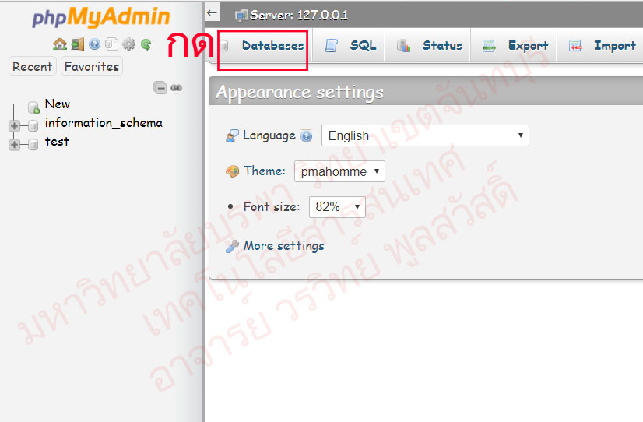
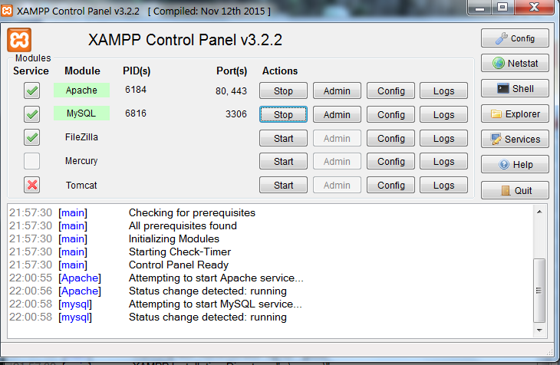
กด
หน้า 7

Slide 8
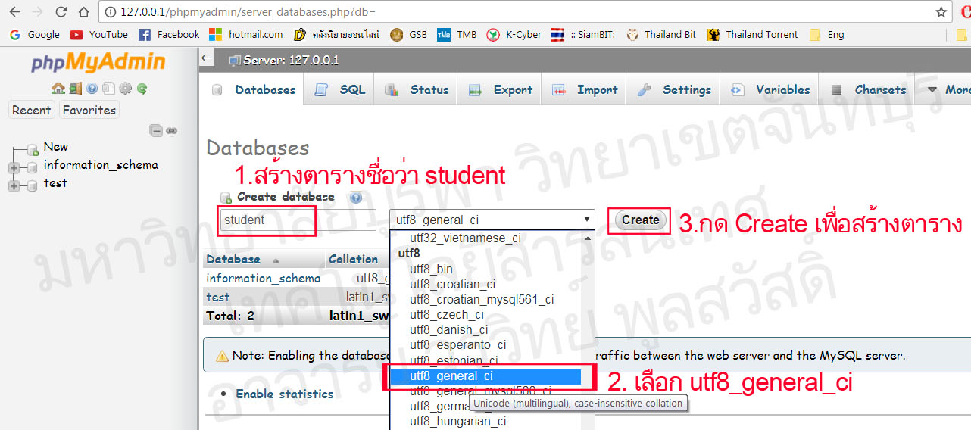
หน้า 8

Slide 9
การสร้างตารางข้อมูล
หน้า 9

Slide 10
ทำการเลือกฐานข้อมูลโดยการ click ที่ชื่อฐานข้อมูลที่ด้านซ้ายมือ
ทำการใส่ชื่อตารางที่ต้องการสร้าง
ทำการเลือกจำนวนคอลัมน์
กดปุ่ม OK เริ่มการทำงาน
สร้างตาราง Student ซึ่งมีคอลัมน์ ในตาราง 3 คอลัมน์
หน้า 10

Slide 11
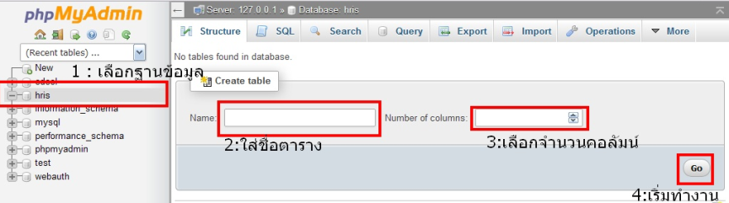
หน้า 11

Slide 12
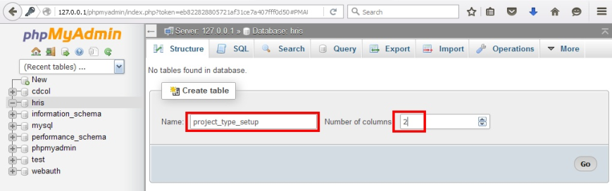
หน้า 12

Slide 13
ทำการสร้างโครงสร้างตาราง / สร้าง Primary Key
ตาราง Student มี 3 คอลัมน์ คือ
Student_id ประเภทข้อมูล varchar ความยาว 5 อักษร หมายถึง รหัสนักเรียน
Student_name ประเภทข้อมูล varchar ความยาว 30 อักษร หมายถึง ชื่อนักเรียน
Student_lname ประเภทข้อมูล varchar ความยาว 30 อักษร หมายถึง นามสกุลนักเรียน
2. การทำงานนอกจากจะป้อนข้อมูลตาม Model ต้นแบบแล้ว ยังต้องกำหนด คีย์หลัก (Primary Key) ของตารางด้วย ซึ่งดูจากการกำหนดสัญลักษณ์ กุญแจ ไว้ที่คอลัมน์ใด 3. ตาราง project_type_setup คือ proj_type
4. ทำการกำหนด primary key โดยเลือกคอลัมน์ index หรือ ดัชนี แล้วเลือก primary กับ คอลัมน์ proj_type
5. เมื่อกำหนดโครงสร้างเสร็จ ให้กด บันทึก หรือ save
หน้า 13

Slide 14
การทำงานนอกจากจะป้อนข้อมูลตาม Model ต้นแบบแล้ว ยังต้องกำหนด คีย์หลัก (Primary Key) ของตารางด้วย ซึ่งดูจากการกำหนดสัญลักษณ์ กุญแจ ไว้ที่คอลัมน์ใด
ตาราง Student คือ Student_id
ทำการกำหนด primary key โดยเลือกคอลัมน์ index หรือ ดัชนี แล้วเลือก primary กับ คอลัมน์ Student_id
เมื่อกำหนดโครงสร้างเสร็จ ให้กด บันทึก หรือ save
หน้า 14

Slide 15
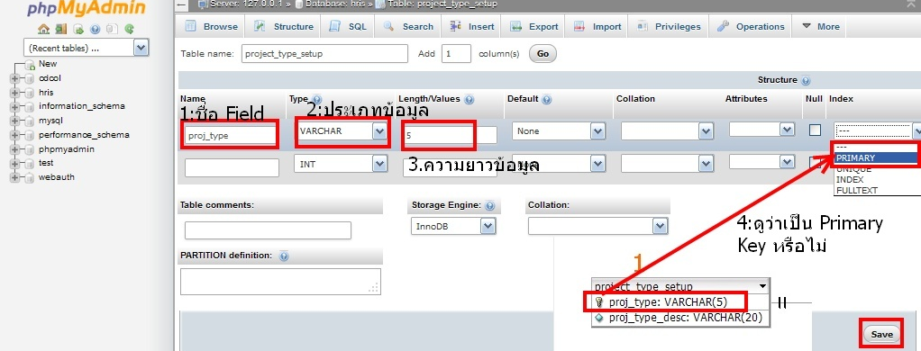
หน้า 15

Slide 16
มารู้จัก Data type ใน MySQL
หน้า 16

Slide 17
Data type ใน MySQL
ขั้นพื้นฐานหลัก มักนิยมเลือกใช้อยู่ 3 ชนิดคือ
ตัวอักษร มักใช้ Varchar(M) M : คือจำนวนตัวอักษร หากไม่กำหนดให้ ระบบจะตั้งเป็น 255
ตัวเลข มักใช้ INT (หากไม่มีทศนิยม)
หากมีทศนิยมมักใช้ Number(N,M) โดยที่ N คือจำนวนทั้งหมด M คือจำนวนหลักหลังทศนิยม เช่น Number(4,2)
วันที่ ใช้ DATE ในการป้อนข้อมูลและแสดงผล จะแสดงในแบบ ปี คศ.-เดือน-วัน เช่น 2016-02-29
หน้า 17

Slide 18
ทดลองป้อนข้อมูล
หน้า 18

Slide 19
การป้อนข้อมูล
ทำการป้อนข้อมูลตาราง Student
เลือกชื่อตารางจากด้านซ้าย
ทำการเลือกเมนู แทรก หรือ insert
ทำการป้อนข้อมูล
จากนั้นกดปุ่ม Go หรือ ไป
หน้า 19

Slide 20
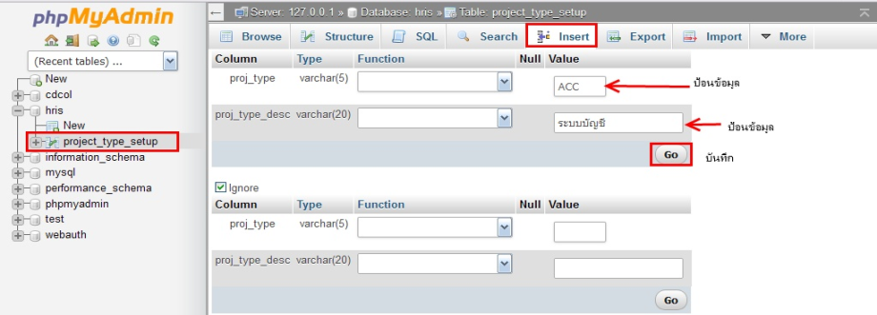
หน้า 20

Slide 21
คำถาม ?

